Slide 1
CAMTASIA STUDIO DASTURI

Slide 2
Camtasia Studio dasturi – bu kompyuter monitori ekranidagi tasvirlarni yozib olish imkonini beruvchi juda ham qulay kuchli dastur hisoblanadi. Ushbu dastur yordamida biz ekrandagi jarayonlari oson tasvirga olishimiz, vebkameralar orqali videoga olishimiz, PowerPoint taqdimotlarini, hamda audio yozuvlarni yaratishimiz mumkin. Dastur videoni tahrirlash imkonini beradi: turli effektlar berish, to'g'rilash, ravshanlik, ularning o'lchamlarini almashtirish, kerakli formatlarda saqlash va boshqalar. Camtasia Studio – video darsliklar, taqdimotlar va boshqa shunga o'xshash kuzatuvchilarga namoyish etiladigan materiallar yaratish uchun mo'ljallangan. Camtasia Studio dasturida monitor ekranidagilarni video tasvirga olishdan tashqari videoni tahrirlash imkoniyati ham mavjud. Camtasia Studio dasturidan foydalanib kompyuter monitorida yuz berayogan barcha jarayonlarni osonlik bilan yozib borish mumkin. Monitor ekranidagi butun sohani yoki uning alohida ajratilgan sohasini yozib olish mumkin, shundan so'ng video va audioning turli effektlarini berishimiz mumkin bo'ladi. Monitor ekranida kuzatilayotgan jarayonlarni yozib olish uchun etarlicha yuqori unumdorlikka ega bo'lgan kompyuter tanlansa ish unumdorligi ortadi albatta. Camtasia Studio dasturining yana bir afzalligi shundaki, u o'zining shaxsiy TechSmit Screen Capture Codec kodekiga ega bo'lib, tasvirni kodlashtirishda yaxshi natijalarni beradi. Uning algoritmi tizimga bo'lgan ortiqcha yuklanishlarni minimallashtiradi, shuning uchun ushbu dasturdan unumdorligi past bo'lgan kompyuterlarda ham foydalanish mumkin. Dasturning asosiy imkoniyatlari: 1. Monitor ekranidagi va veb-kameralar orqali kuzatilayotgan jarayonlarni, mikrofondagi ovozni sifatli yozib olish. 2. Videolavhalarga turli xil vizual effektlar berish. 3. Videoyo'laklarni kesib olish, birlashtirish, o'chirish va qo'shish. 4. Audio yozuvlar qo'yish va tahrirlash. 5. Videoni bizga qulay bo'lgan formatlarda saqlash SWF, FLV, AVI, MOV, WMV, PPT, GIF, RM, CAMV. Video tasvirni ushlab olish funksiyasini bajarishga mo'ljallangan dasturlar soni kun sayin ortiq bormoqda. Bu esa Internetda video-kurslar va videodarslarning ko'payishi va ommalashishi bilan bog'liq. Ammo ushbu dasturlarning barchasi ham bizga kerakli natijani bera olmaydi, Camtasia Studio dasturi esa boshqalardan video tasvirni sifatli ushlab olishi bilan farqlanadi.

Slide 3
Camtasia Studio dasturi – bu kompyuter monitori ekranidagi tasvirlarni yozib olish imkonini beruvchi juda ham qulay kuchli dastur hisoblanadi. Ushbu dastur yordamida biz ekrandagi jarayonlari oson tasvirga olishimiz, vebkameralar orqali videoga olishimiz, PowerPoint taqdimotlarini, hamda audio yozuvlarni yaratishimiz mumkin. Dastur videoni tahrirlash imkonini beradi: turli effektlar berish, to'g'rilash, ravshanlik, ularning o'lchamlarini almashtirish, kerakli formatlarda saqlash va boshqalar. Camtasia Studio – video darsliklar, taqdimotlar va boshqa shunga o'xshash kuzatuvchilarga namoyish etiladigan materiallar yaratish uchun mo'ljallangan. Camtasia Studio dasturida monitor ekranidagilarni video tasvirga olishdan tashqari videoni tahrirlash imkoniyati ham mavjud. Camtasia Studio dasturidan foydalanib kompyuter monitorida yuz berayogan barcha jarayonlarni osonlik bilan yozib borish mumkin. Monitor ekranidagi butun sohani yoki uning alohida ajratilgan sohasini yozib olish mumkin, shundan so'ng video va audioning turli effektlarini berishimiz mumkin bo'ladi. Monitor ekranida kuzatilayotgan jarayonlarni yozib olish uchun etarlicha yuqori unumdorlikka ega bo'lgan kompyuter tanlansa ish unumdorligi ortadi albatta. Camtasia Studio dasturining yana bir afzalligi shundaki, u o'zining shaxsiy TechSmit Screen Capture Codec kodekiga ega bo'lib, tasvirni kodlashtirishda yaxshi natijalarni beradi. Uning algoritmi tizimga bo'lgan ortiqcha yuklanishlarni minimallashtiradi, shuning uchun ushbu dasturdan unumdorligi past bo'lgan kompyuterlarda ham foydalanish mumkin. Dasturning asosiy imkoniyatlari: 1. Monitor ekranidagi va veb-kameralar orqali kuzatilayotgan jarayonlarni, mikrofondagi ovozni sifatli yozib olish. 2. Videolavhalarga turli xil vizual effektlar berish. 3. Videoyo'laklarni kesib olish, birlashtirish, o'chirish va qo'shish. 4. Audio yozuvlar qo'yish va tahrirlash. 5. Videoni bizga qulay bo'lgan formatlarda saqlash SWF, FLV, AVI, MOV, WMV, PPT, GIF, RM, CAMV. Video tasvirni ushlab olish funksiyasini bajarishga mo'ljallangan dasturlar soni kun sayin ortiq bormoqda. Bu esa Internetda video-kurslar va videodarslarning ko'payishi va ommalashishi bilan bog'liq. Ammo ushbu dasturlarning barchasi ham bizga kerakli natijani bera olmaydi, Camtasia Studio dasturi esa boshqalardan video tasvirni sifatli ushlab olishi bilan farqlanadi.

Slide 4
Camtasia Studio dasturi o‗zining interfeysi, juda ko‗plab formatlari, video fayllarga turli xil belgilar va izohlar qo‗yilishi, darslarga menyular hosil qilinishi bilan ajralib turadi, shuningdek, bu dastur yordamida audio fayl? larni ham yaratish mumkin. Dars yozish davo? mida ekranning kerakli joyini alohida ajratib ko‗rsatish imkoni ham mavjud. Ana shu afzalliklari tufayli videodarslar yozuvchi dastur sifatida Camtasia Studio tanlandi. Camtasia Studio dasturi to‗rtta yordamchi qismlardan iborat: Camtasia MenuMaker, Camtasia Player, Camtasia Theater va Camtasia Recorder. Dasturning asosiy qismi, shubhasiz, Camtasia Recorder hisoblanadi. Barcha darslar aynan shu dastur yordamida yaratildi. Camtasia Studio dasturi oynasining pastki qismida timeline deb nomlanuvchi ishchi stoli mavjud bo‗lib, u orqali audio va video fayllar ustida turli xil amallarni bajarish mumkin.
Bular jumlasiga fayllarni bir-biriga bog‗lash, keraksiz qismlarni qirqib tashlash kabilar kiradi. Asosiy oynaning markazida dastur ishlashi mumkin bo‗lgan fayllar ro‗yxatini ko‗rsatuvchi «Корзина клипов» (Clip Bin) qismi joylashgan. Shu fayllarni o‗ng tarafdagi videopleyerda ko‗rish mumkin. Bu kichkinagina Camtasia Player dasturi faqatgina bitta vazifani bajaradi — AVI fayllarini namoyish etadi.

Slide 5
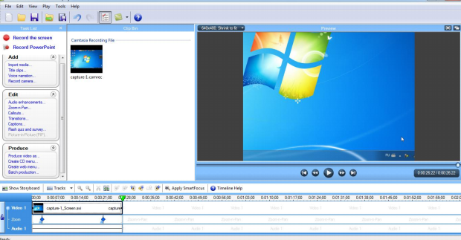
Dastlab qiladigan ishimiz Camtasia Studio dasturini ishga tushiramiz. Quida uning ish stoli ko'rsatilgan.
Camtasia Studio ishchi paneli bilan tanishishni boshlaymiz. Bu ikki bo'lim ekranda bo'ladigan jarayonlarni rasmga tushirib , ovozini yozib ularni birlashtirib vidio fayl yaratish uchun ishlatiladi. Ikkinchisi aynan powerpointda bo'ladigan voqealarni yozib oladi.

Slide 6

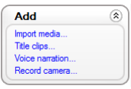
Add panelidagi import media bo'limi yozib olingan vidio faylni import qilish vazifasini bajaradi. Title clips bo'limida vidio faylning kirish qismiga har xil yozuvlarni chiqarish vazifasini bajaradi. Voice norration bo'limi orqali yozilgan vidio faylimizni biron joyida ovozini defekti bo'ladigan bo'lsa biz osha joyini oçhirib hamda o'chirmasdan ustidan to'g'rilab yozishimiz mumkin. Record camera orqali biz web kameradan foydalanishimiz mumkin.

Slide 7
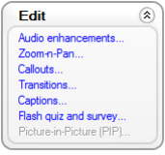
Edit panelidagi audio enhancements bolimida tovush tebranishlarini to'g'irlaydi ya'ni undagi shovqinlarni kamaytiradi. Zoom-n-pan bo'limi orqali kerakli joyini yaqinlashtirib va o'z xoliga qaytarishimiz mumkin. Callouts bo'limi orqali vidio fayl da qo'shimcha oyna hosil qilishimiz mumkin. Transitions bo'limida har xil perexodlarni berishimiz mumkin. Captions bo'limida vidio faylning tagiga o'zimizga kerakli bo'lgan 17 yozuvlarni chiqarishimiz mumkin. Flash quiz and survery bo'limi orqali biz vidio faylimizga har xil savollarni, testlarni joylashtirishimiz mumkin.
Produce panelining Produce vidio as bo'limida biz yozib olgan vidio faylimizni qanday qilib va qanday formatda saqlashimizni tanlaymiz. Create CD menu vidio fayllarni CD disklarga, Create web menu esa web saxifalarga menu shaklida yozish uchun mo'ljallangan.

Slide 8
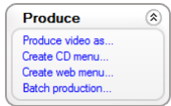
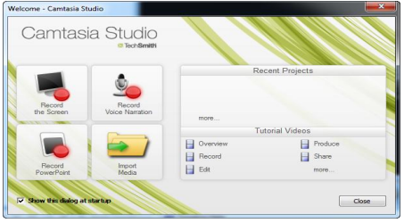
O'quv multimediyali ilovalar yaratish Buning uchun biz yuqoridagi record panelidan foydalanishimiz mumkin yoki bo'lmasa dastur ishga tushgan paytida quidagi oyna chiqadi. Shu oyna orqali ham vidio ilovalarni yozishni boshlashimiz mumkin.

Slide 9
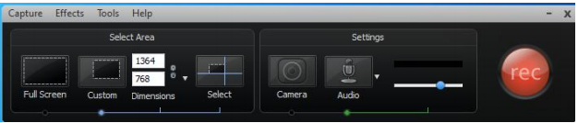
Record the screen bosadigan bo'lsak quidagi oyna chiqadi oyna chiqadi. Bu oyna orqali biz ekranning qancha yoki qanday qismini vidioga olishimiz mumkinligini tanlashimiz mumkin. Undan tashqari camera tugmasini bosish orqali biz veb kamerani ishga tushirib undan foydalanishimiz mumkin. Audio tugmasi esa ovoz bilan yozish yoki yozmaslikni tanlash imkoniyatini beradi. Rec tugmasini bosishimiz bilan tasvirga olish jarayoni boshlanadi. Bu jarayonni to'xtatish uchun f10 tugmasini bosish yetarli.
F10 tugmasi bosilgandan so'ng quidagi oyna chiqadi. Bu oyna orqali vidio faylni oçhirish, saqlash , o'zgartirish kabi vazifalarni bajarishimiz mumkin.

Slide 10
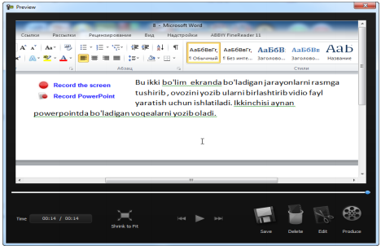
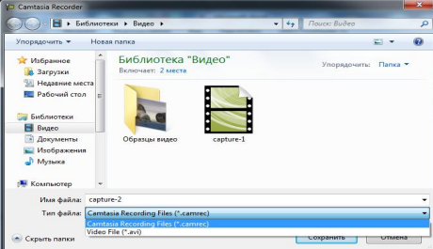
Bunday saqlashda biz vidio faylni ikki xil formatda saqlashimiz mumkin: *.camres va *.avi.

